Slide 1
第一章 矩 阵
§1. 1 矩阵及其运算
§1. 2 高斯消元法与矩阵的初等变换
§1. 3 逆矩阵
§1. 4 分块矩阵

Slide 2
§ 1.3 逆 矩 阵
一、逆矩阵的定义
二、逆矩阵的运算性质
二、用行初等变换求逆矩阵

Slide 3


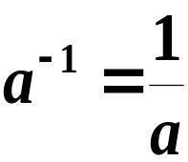


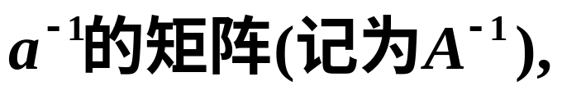
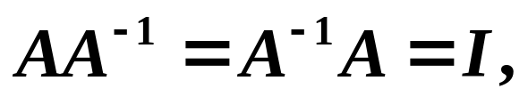
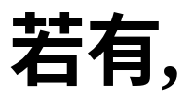


一、逆矩阵的定义
1.概念的引入
在数的运算中，
当数 时，
有
其中 为 的倒数
（或称 的逆）.
在矩阵的运算中，
单位阵 I 相当于数的乘法运算中
的1，
那么，对于矩阵 ，
如果有一个类似于
使得
则矩阵 称为 的可逆矩阵或逆阵.

Slide 4

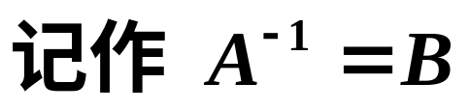
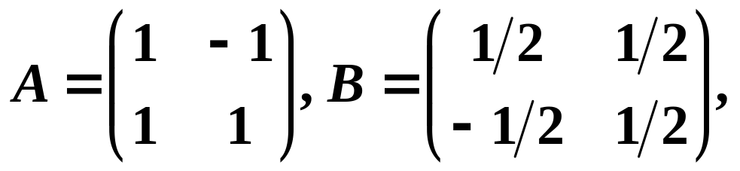
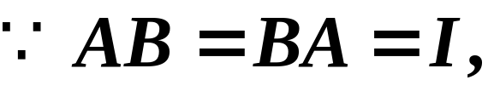
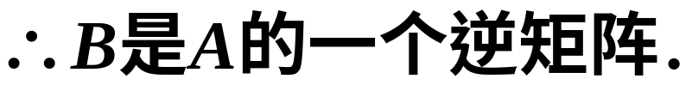
2.定义
由定义 可知，若 B 是 A 的逆矩阵，则 A 也是 B 逆矩阵，即 A与 B 是互逆的.
例 设

Slide 5
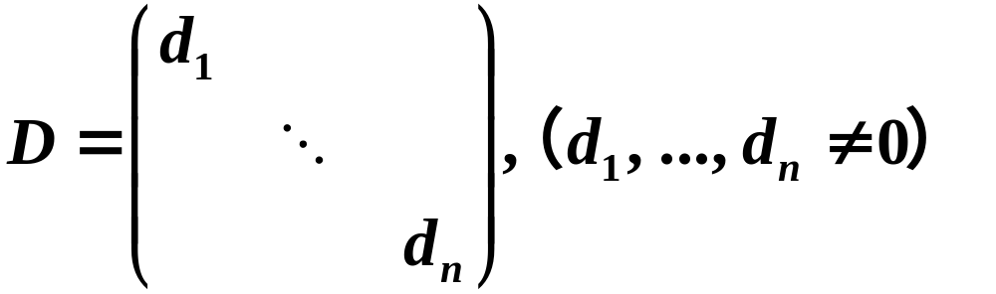
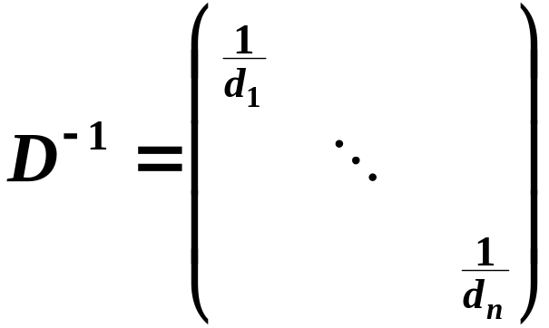
单位阵 I:
I ⁻¹ = I.
对角阵

Slide 6








3.唯一性
若A是可逆矩阵，则A的逆矩阵是唯一的.
证明
若设 和 是 的可逆矩阵，
则有
可得
所以 的逆矩阵是唯一的,即

Slide 7
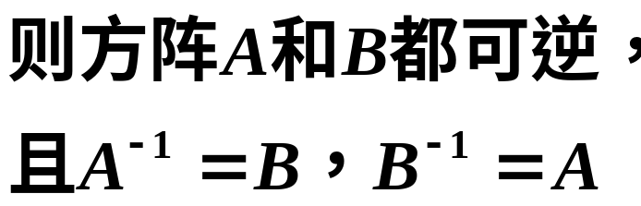
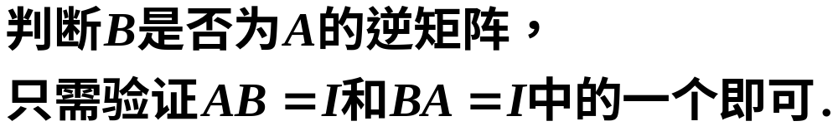
推论
(此推论将在§2.2中证明)
注意

Slide 8
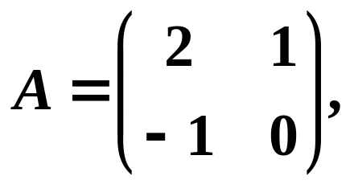
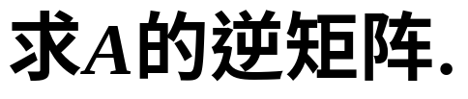
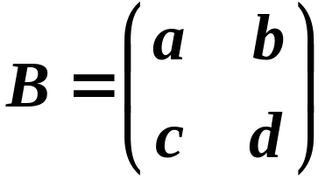
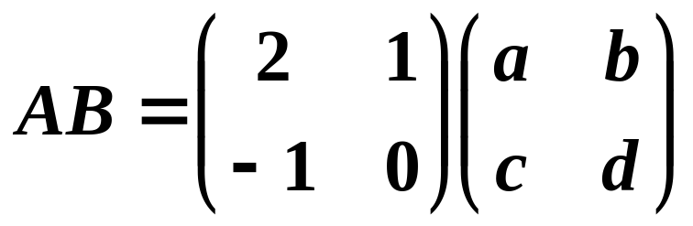
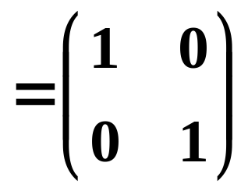
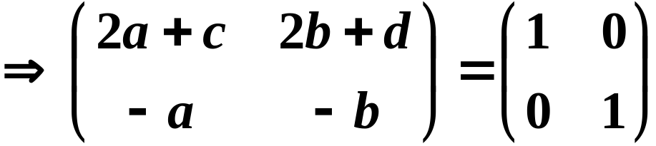
逆矩阵的求法一：待定系数法
例 设
解
设 是 的逆矩阵,
则

Slide 9
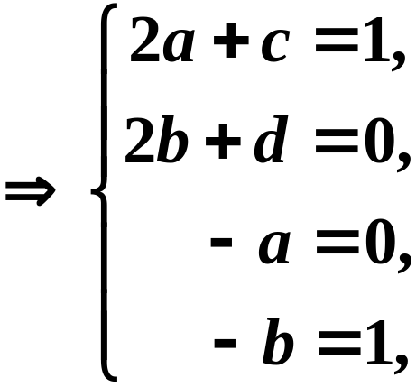
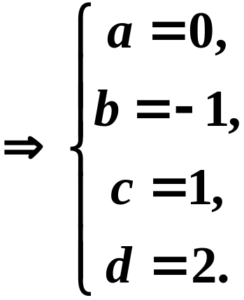

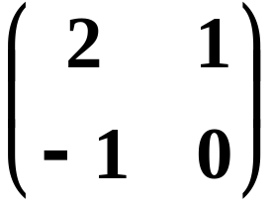
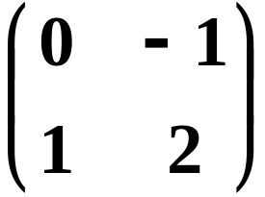
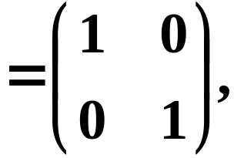

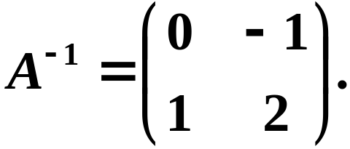
又因为
所以
此法对于高阶不适合.

Slide 10
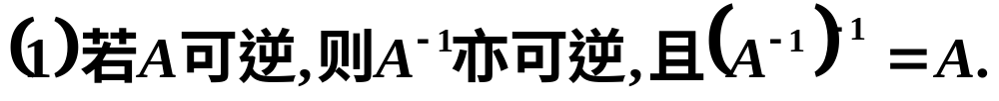
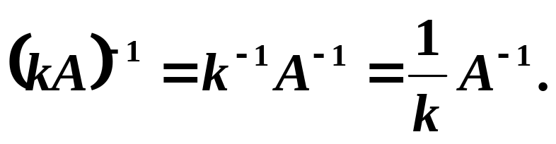
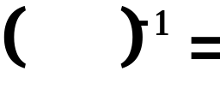



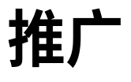
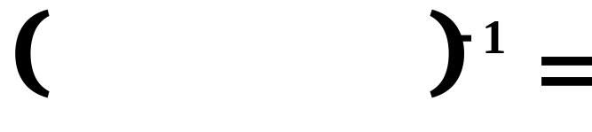
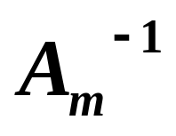
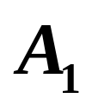
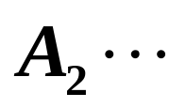

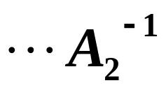
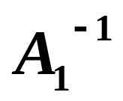
二、逆矩阵的运算性质

Slide 11
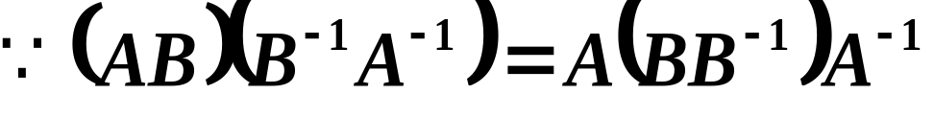
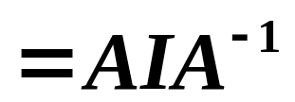
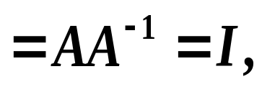
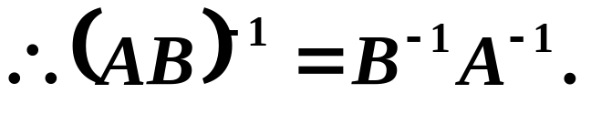


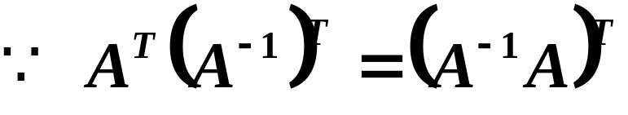
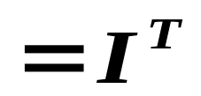
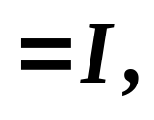
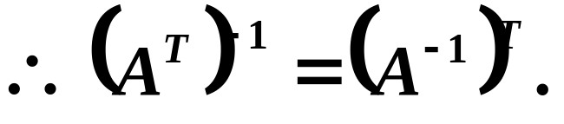
证(3)
证明

Slide 12
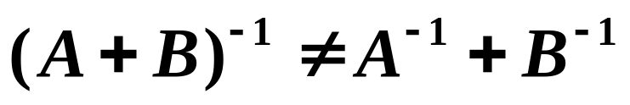
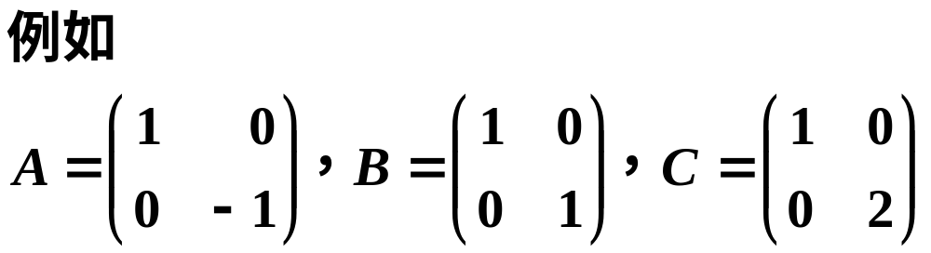
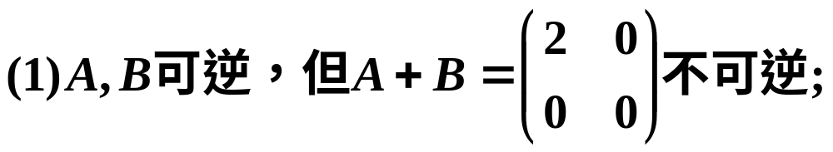
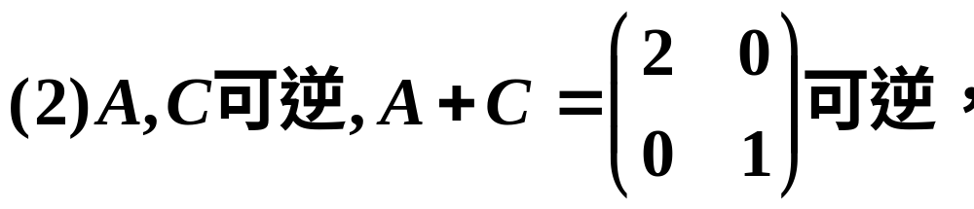
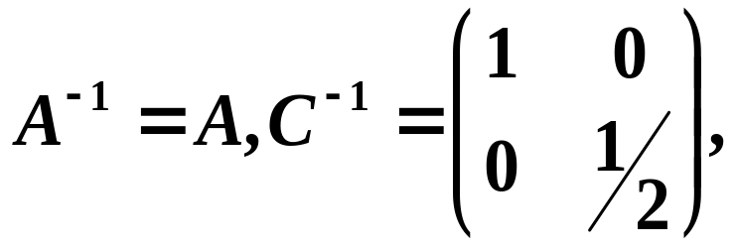
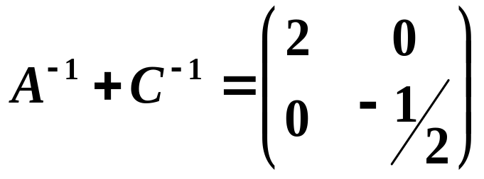
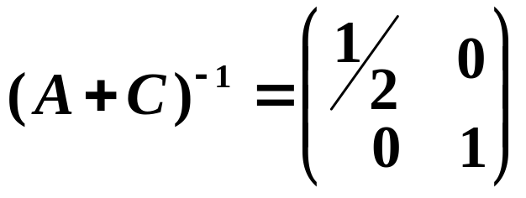
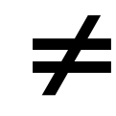
注意

Slide 13








例
(2) A+I 和A-2I不同时可逆.
证明

Slide 14













Slide 15



(2)证明A+I 和A-2I不同时可逆.
(2)
?
所以，A+I 和A-2I不同时可逆.

Slide 16








例
证

Slide 17





例
解

Slide 18







问题 初等矩阵可逆吗？其逆阵呢？

Slide 19




定理 设A为n阶矩阵，则下列各命题等价：
1. A是可逆的；
2. AX = 0只有零解；
3. A与I 行等价；
4. A可表为有限个初等矩阵的乘积.
证
“1→2”:
显然AX = 0有零解,
设X是AX = 0的解, 则
X= IX
所以 AX = 0 只有零解.

Slide 20



定理 设A为n阶矩阵，则下列各命题等价：
1. A是可逆的；
2. AX = 0只有零解；
3. A与I 行等价；
4. A可表为有限个初等矩阵的乘积.
证
“2→3”:
则AX = 0与
BX = 0同解, 只有零解,
矛盾.

Slide 21

“3→4”:
由条件，A可经行初等变换得I.
“4→1”:
显然（ ？）
由于初等矩阵可逆,
它们的乘积也可逆.

Slide 22

推论 设A为n阶矩阵，则AX = b有唯一解的充要条件
是A可逆.
证 充分性
若A可逆,
必要性
(反证法)
设AX = b有唯一解X, 但A不可逆.
A不可逆⇒
AX = 0有非零解Z.
令Y=X+Z,
则Y为AX = b的解，
与AX = b有唯一解矛盾.

Slide 23








三、 用行初等变换求逆矩阵
设A可逆，
所以存在初等矩阵E₁, …, E_{k}, 使得

Slide 24



方法如下

Slide 25





例
解

Slide 26







Slide 27






例 求A的逆矩阵
解
A不可逆.

Slide 28
注意
用初等行变换求逆时, 必须坚持始终, 不能夹杂任何列变换.
在求矩阵的逆时，若作行初等变换时, 出现全行为0，则可知矩阵不可逆!

Slide 29




练习
用初等行变换求可逆矩阵A的逆矩阵
解

Slide 30






Slide 31





利用行初等变换求逆矩阵的方法，还可用于
求矩阵
即
行初等变换

Slide 32




例
求解矩阵方程
解
方法1：先求出 ，再计算 .
方法2：直接求 .
行初等变换

Slide 33







Slide 34









例 求解矩阵方程 AX=A+X,其中
解
把所给方程变形为
( A-I ) X = A

Slide 35







所以A-I可逆, 且

Slide 36



练习
设矩阵
解

Slide 37









Slide 38





其它矩阵方程

Slide 39












例
解

Slide 40







Slide 41



例
解

Slide 42


Slide 43



Slide 44











例 设 求
解
而
故

Slide 45





Slide 46

小 结
1. 逆矩阵的概念、唯一性.
2. 逆矩阵的运算性质.

Slide 47



3. 设A为n阶矩阵，则下列各命题等价：
(1) A是可逆的；
(2) AX = 0只有零解；
(3) A与I 行等价；
(4) A可表为有限个初等矩阵的乘积.
4. 逆矩阵的计算方法
(2)利用行初等变换求逆矩阵
5. 利用逆矩阵求解矩阵方程.

